Slide 1
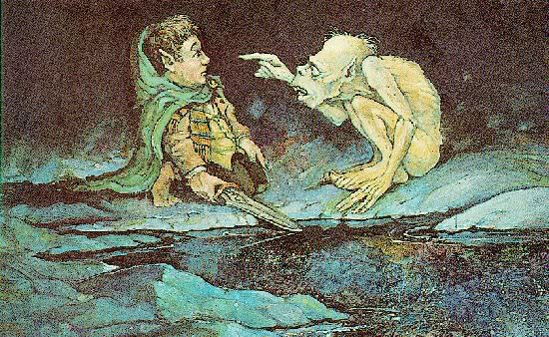
Riddles in the Dark. Corpus building
Katrien Depuydt
Senior researcher/linguist
katrien.depuydt@ivdnt.org

Slide 2
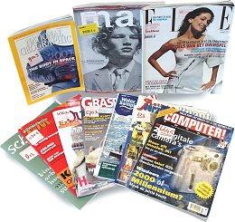

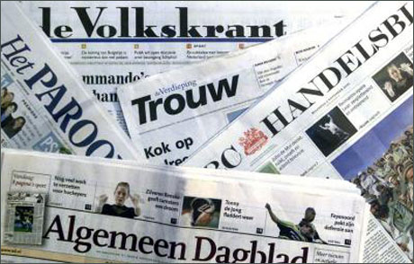
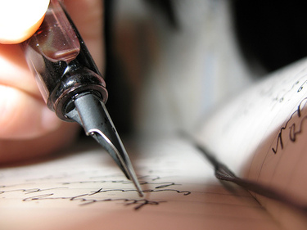
Excerpt, Copy, Order
Notes:
Het verzamelen van woorden begon eigenlijk al op het einde van de negentiende eeuw, toen er besloten werd om een Woordenboek van de Nederlandsche Taal te maken. Daarvoor nam men: boek, krant, tijdschrift en vanzelfsprekend pen en papier. Men ging excerperen: lezen, aparte notities maken van woorden uit een boek of tijdschrift, zodat er voorbeeldzinnen opgeschreven konden worden voor verdere beschrijving door de woordenboekmakers.

Slide 3
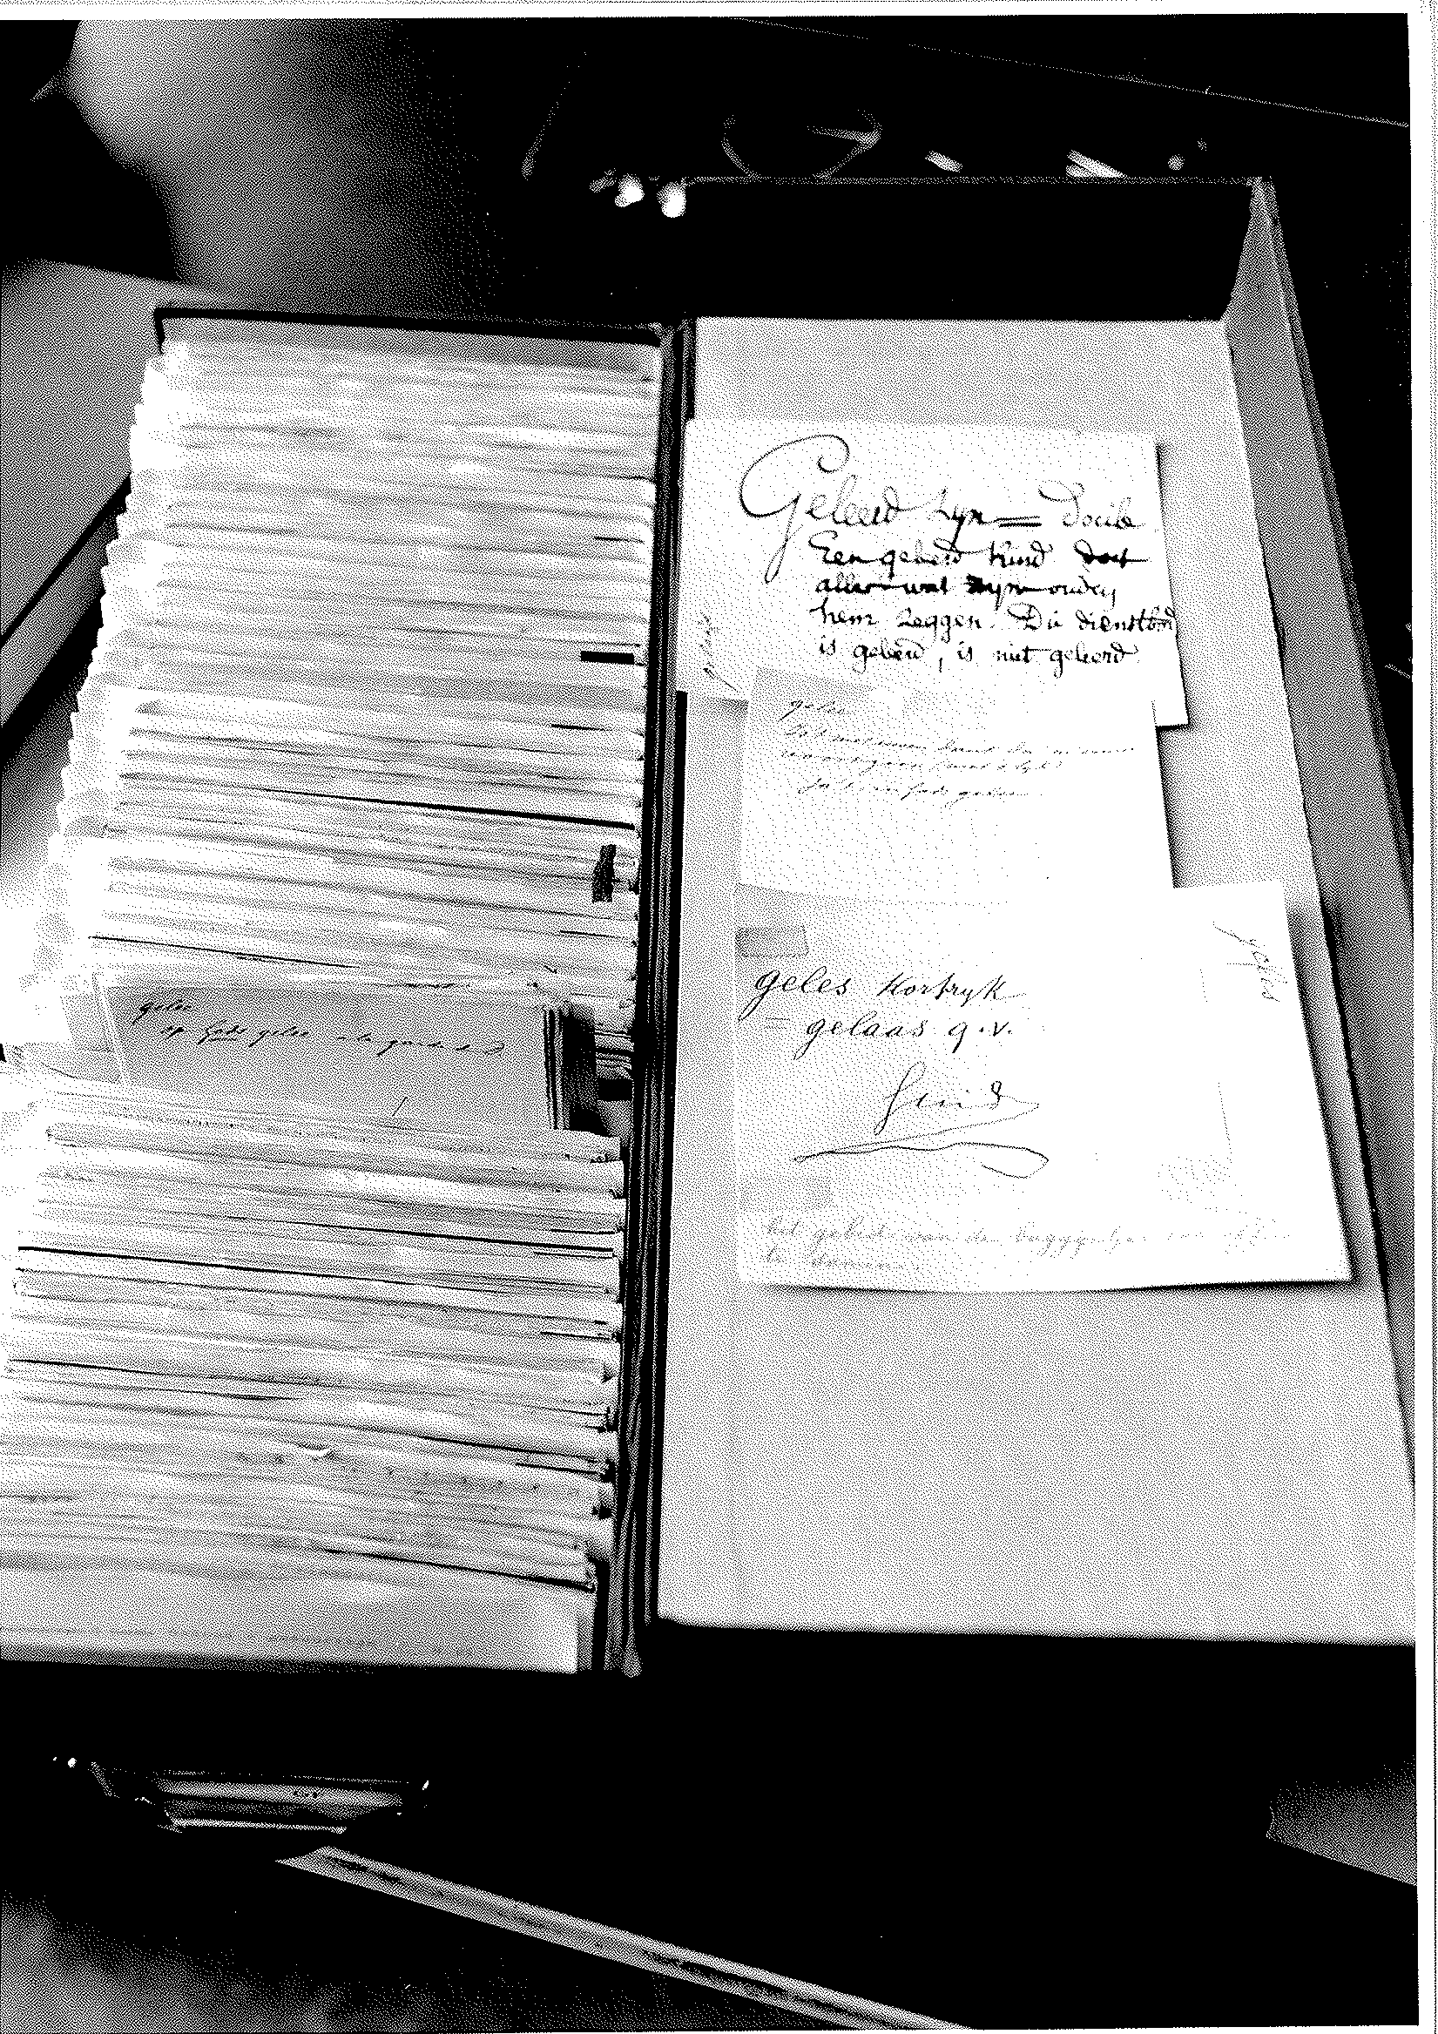
Notes:
Het verzamelen van vindplaatsen voor woorden gebeurde op het instituut en door taalliefhebbers daarbuiten. Hier ziet u een foto van een selectie van de Woordentas van Guido Gezelle, dichter, journalist en columnist, die zijn leven lang specifieke woorden, spreuken en uitdrukkingen uit de volkstaal 'gezant' (verzameld) heeft, zowel oude als nieuwe. Bij zijn dood in 1899 liet hij zo'n 150.000 à 200.000 fiches na.

Slide 4
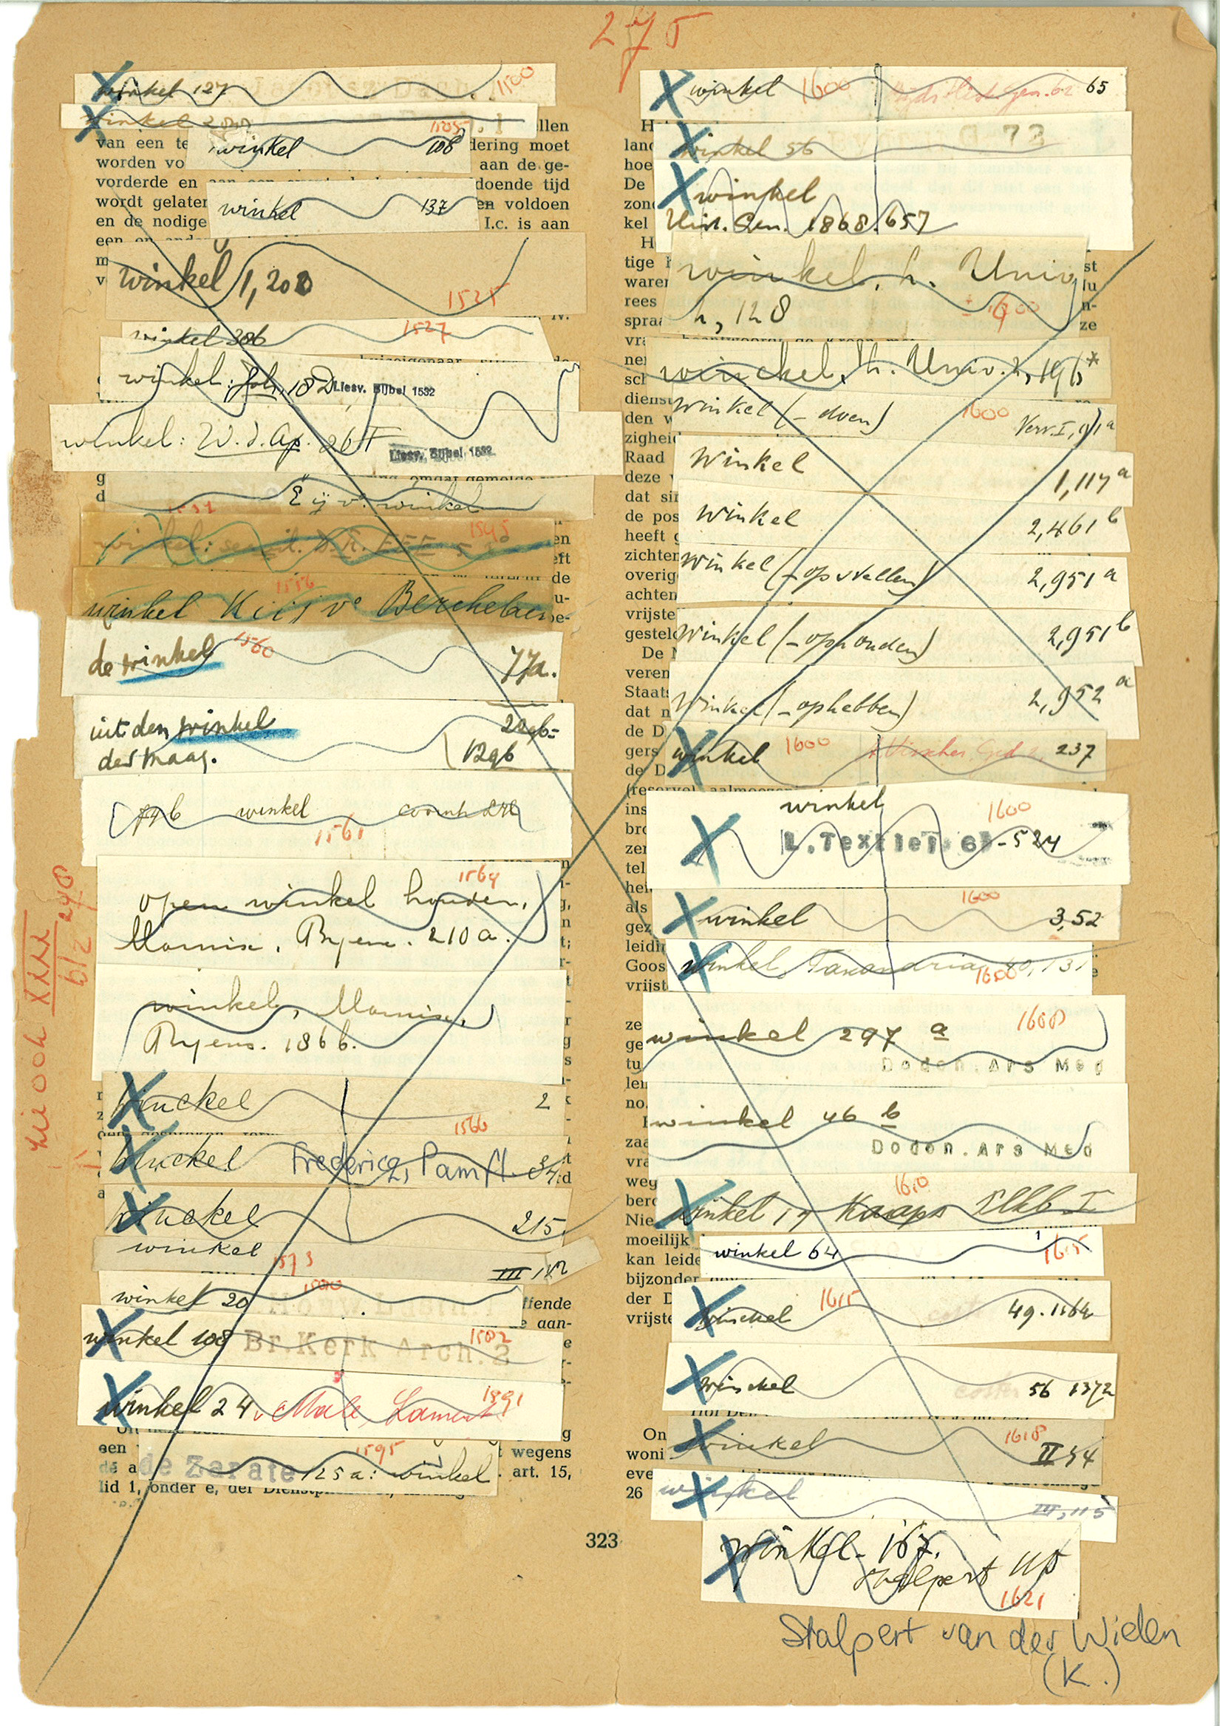
Notes:
Hier ziet u een verzameling vindplaatsen van het woord winkel. Deze snippers komen uit lijst met vindplaatsen van woorden uit een bepaalde bron. Deze lijst werd in stukjes geknipt, per woord in oude tijdschriften geplakt door werkstudenten op het INL en dan doorgegeven voor verdere verwerking door de afdeling materiaalverzameling.

Slide 5
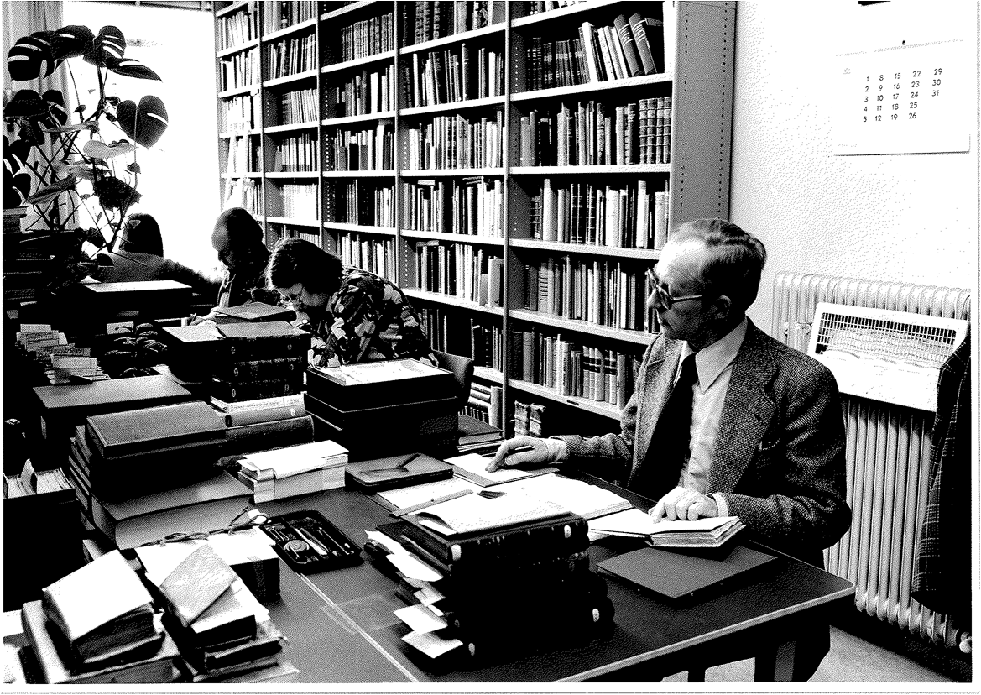
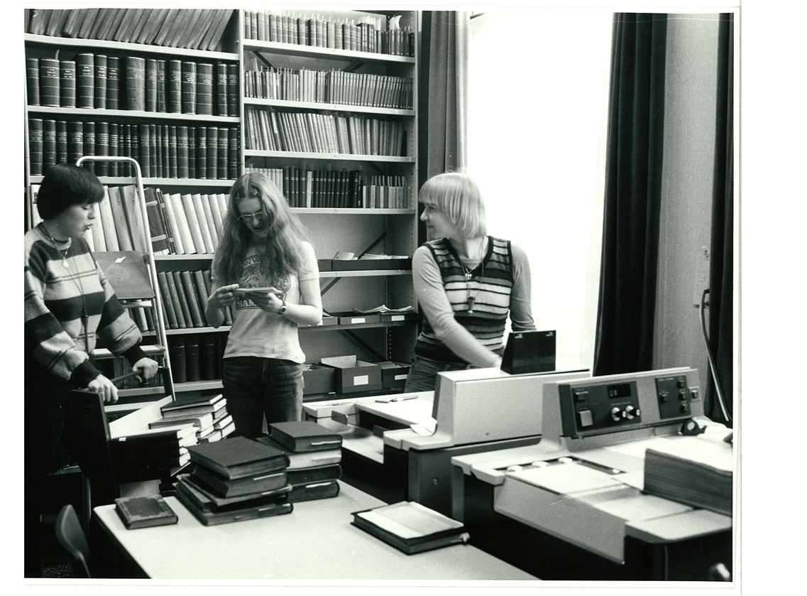
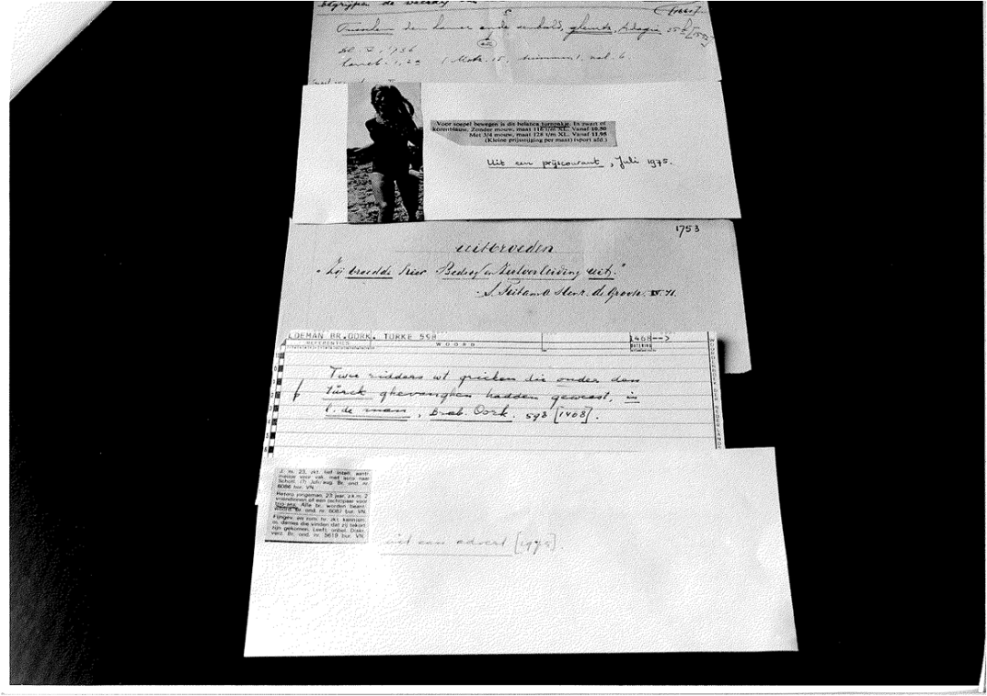
Notes:
Assistenten namen zo’n plakboek, haalden de boeken erbij, en schreven een citaat uit dat groot genoeg was om de betekenis van het woord eruit af te leiden. Later werden ook knipsels uit kranten of tijdschriften op fiches geplakt en zodra de xerox bestond, zo ongeveer in het midden van de zeventiger jaren, ging men zoveel mogelijk citaten kopieren.

Slide 6
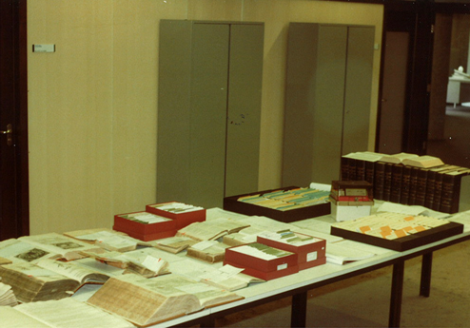
Notes:
Zo ging men van boek, via aantekeningen over woorden, naar fiches met citaten, die door de redactie werden bestudeerd, geordend naar betekenis en beschreven. Het woordenboekartikel, bestaande uit een stapel fiches met citaten en aantekeningen, werd gezet/ingetikt/ingevoerd in de computer, en gepubliceerd in een van de vele gedrukte delen van het WNT.

Slide 7
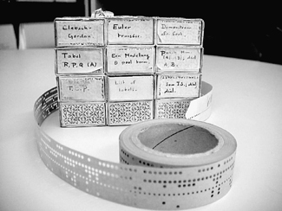
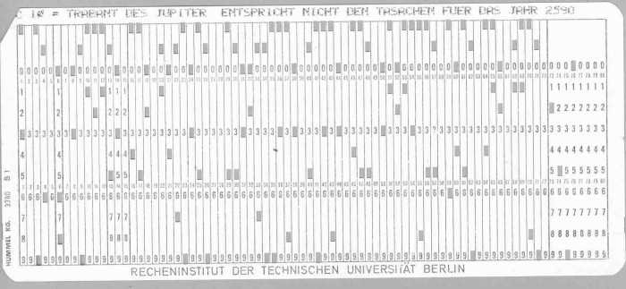
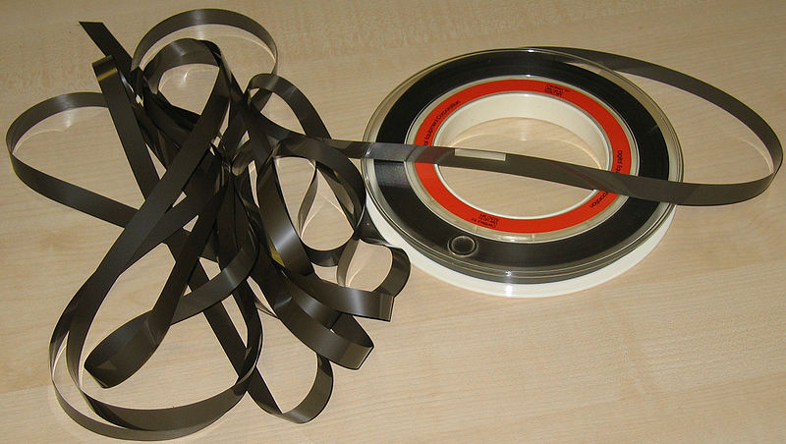
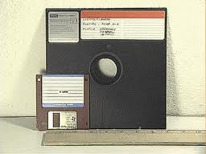
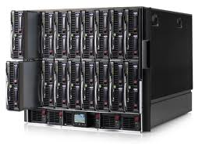
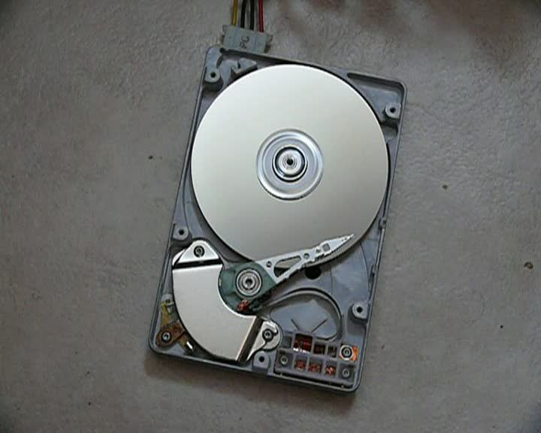
Digitisation, conversion
Notes:
Met de komst van de computer, was de meest logische volgende stap om van een boek een bestand te maken, dat dan electronisch doorzocht en bewerkt zou kunnen worden. Dat wordt ook wel digitaliseren genoemd en op het INL is men daarmee begonnen vanaf 1970.

Slide 8
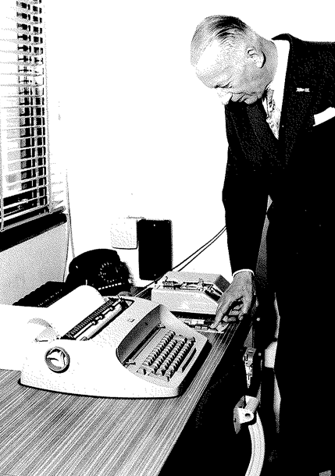
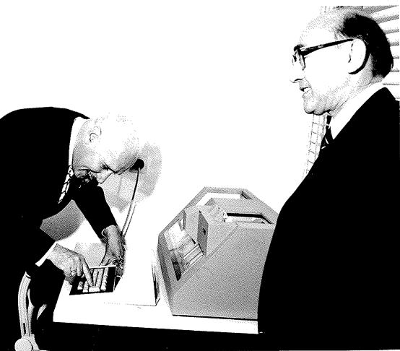
Notes:
Datatypistes gingen aan de slag op speciale machines om ponsbanden (punch tape) dan wel ponskaarten (punch card) te voorzien van gaatjes die dan door een rekenmachine gelezen konden worden. Een rijtje van 8 gaatjes op een ponsband vertegenwoordigde 1 karakter (letter, cijfer, of teken), een ponskaart kon 80 tekens bevatten.( bevatte 80 kolommen van 12 rijen en kon per kolom 1 teken bevatten). Ponskaarten en –banden kwamen ook van buiten het INL

Slide 9
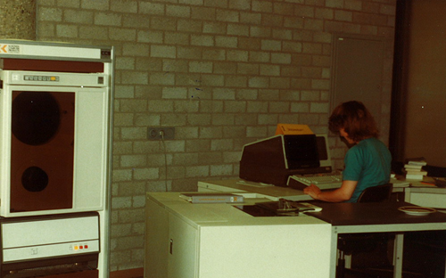
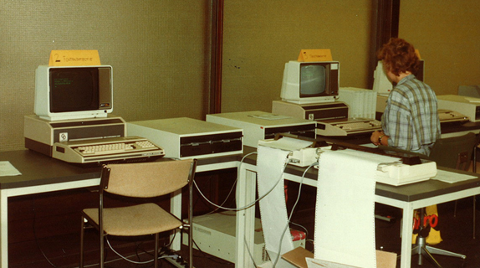
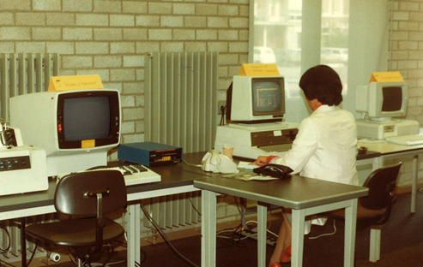
Notes:
Eind zeventiger jaren ging men digitaliseren door het inlezen van een tekst met een OCR-machine, een apparaat dat een afbeelding maakt van een pagina en de omzet in een electronisch bestand waarin je verder kunt zoeken en/of schrijven. Hierboven ziet u INL’ers aan het werk met de
KURZWEIL Data Entry Machine (KDEM), in 1978 op de markt en meteen op het INL.

Slide 10
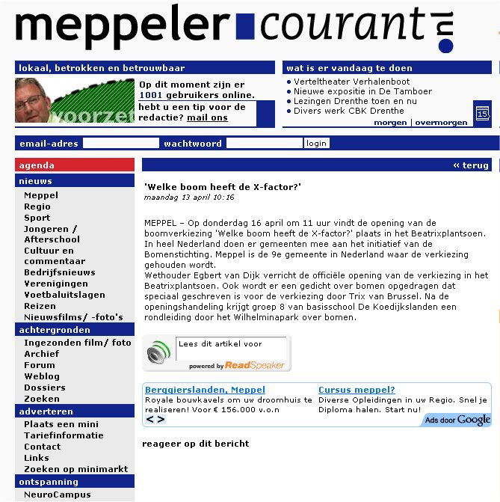
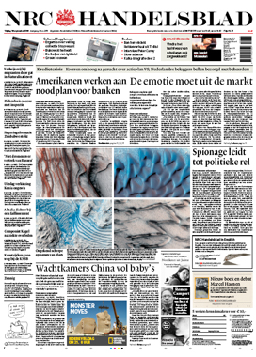
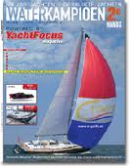
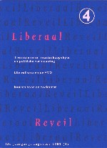
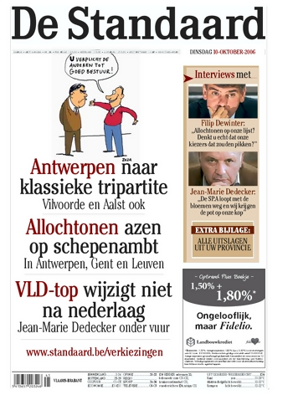

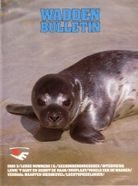

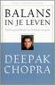
Born digital
Data suppliers
Notes:
Digitaliseren hoeft niet als je kunt beschikken over bestanden van tekstproducenten. Zetbestanden van drukkers bijvoorbeeld, of nog vroeger ponsbanden of ponskaarten. Meestal moeten deze bestanden omgezet worden, geconverteerd, naar het standaard formaat van het INT.

Slide 11
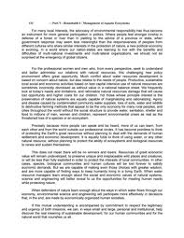
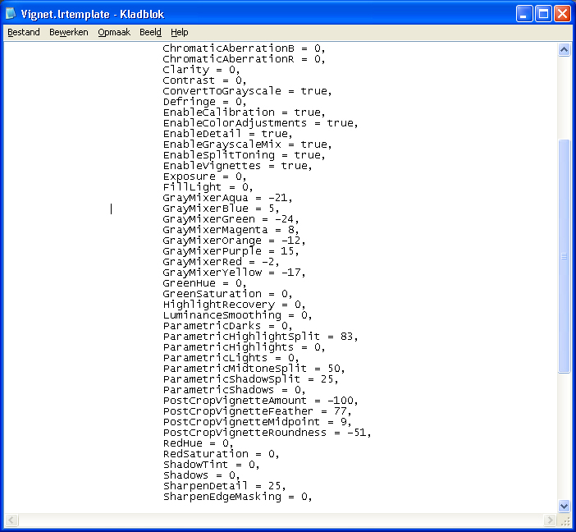
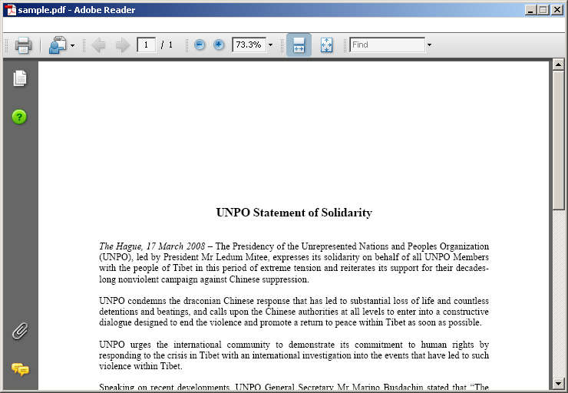

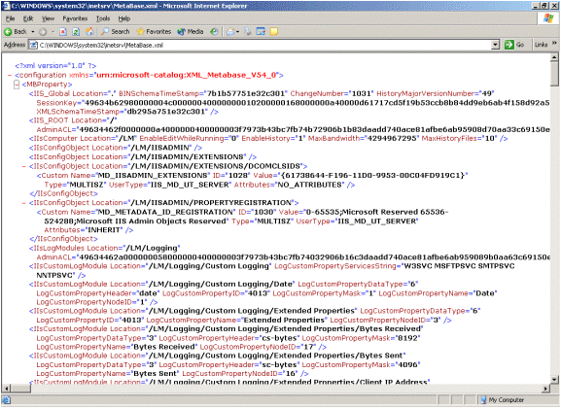
Notes:
Alle teksten kunnen digitaal zijn, en zelfs in hetzelfde formaat, maar hoe ga je er op een efficiente manier in zoeken? Hoe vind je alle citaten, bewijsplaatsen van een woord?? Het antwoord: samenbrengen in een verzameling, een corpus, en met een zoekmachine het corpus laten doorzoeken.

Slide 12
Steps
Corpus design
Corpus building strategy + quality criteria
Corpus aquisition [IPR]
Processing - analysis - conversion + metadata [linguist – SE]
Notes:
Welk type corpus bouwen
Bestaand digitaal materiaal’; digitaliseren; crawlen

Slide 13
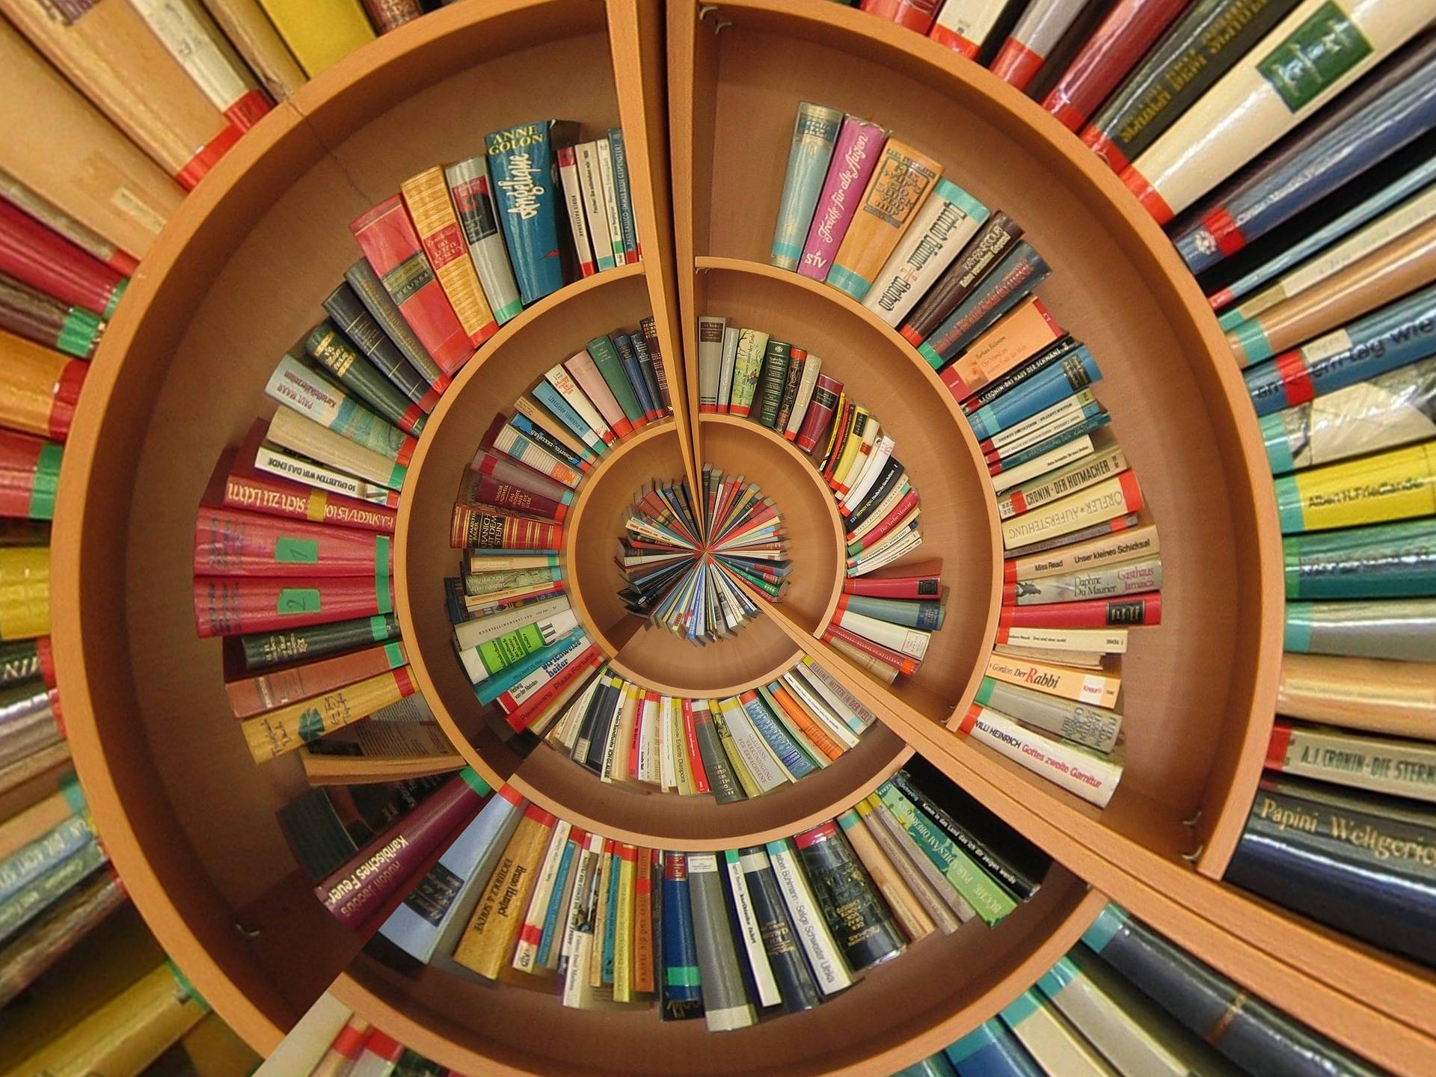

Slide 14
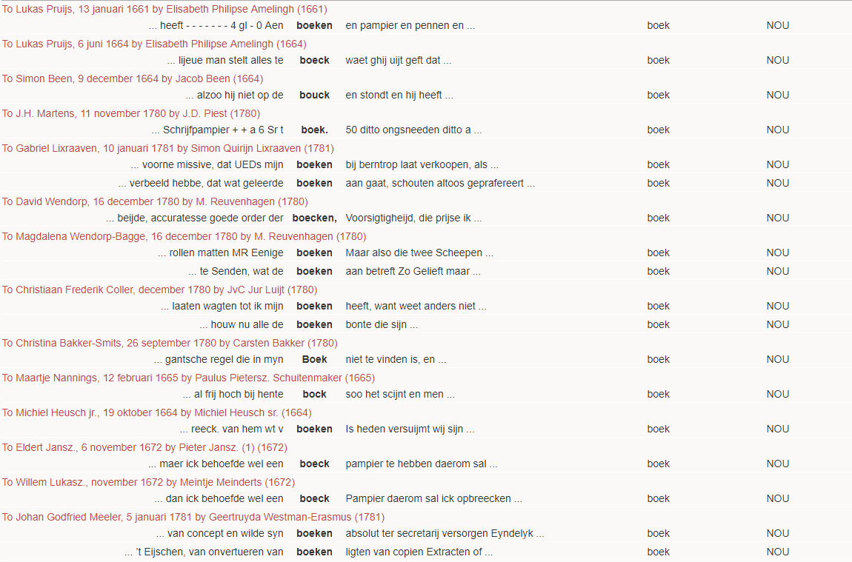

Slide 15
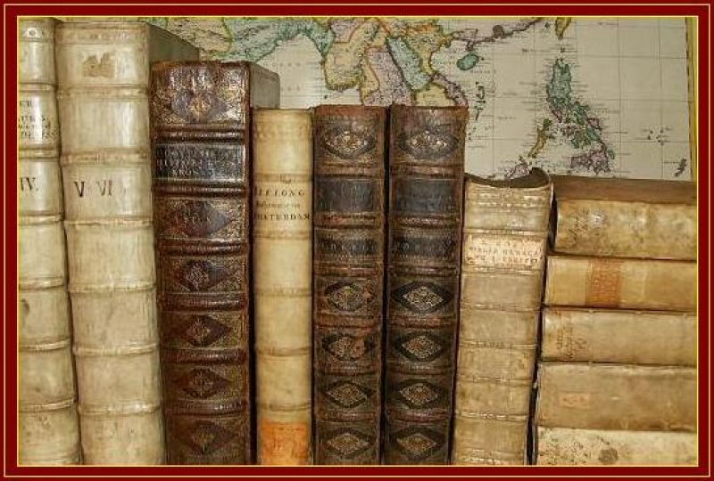

Slide 16
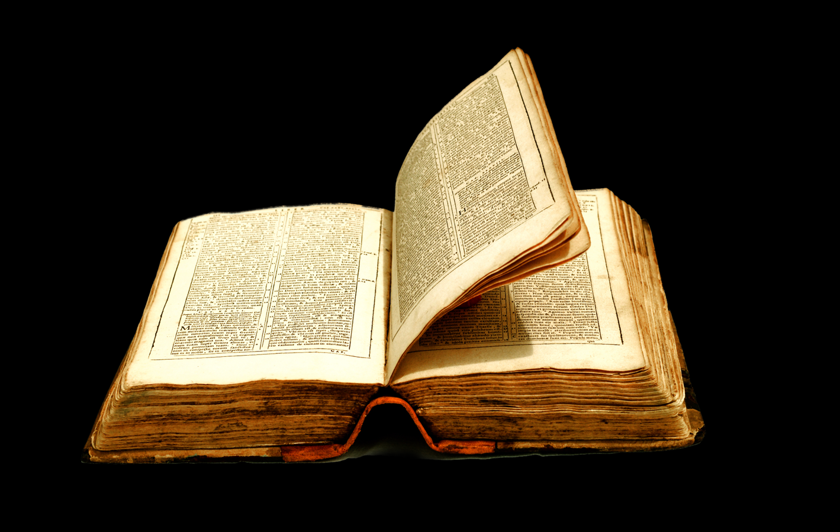

Slide 17
General principles corpus processing
What is a text?
What is the format?
Each token in the text has the correct metadata
Metadatascheme for all corpora - core metadataset - date text vs. date witness - collection specific metadata

Slide 18
Corpusprocessing for Nederlab
2013 – 30 June 2018
Create a research environment for historians, linguists, literary scholars…
Diachronic corpus of existing digital collections (ca. 500 – present )
User-friendly and tool-enriched web interface for scholars
Uniform text format + metadata
Enrichment of data by team and by scholarly users
Focus on data quality by including an editorial staf
http://www.nederlab.nl/onderzoeksportaal 10 billion words currently; aimed at incorporating min. 20 different collections

Slide 19
Corpus processing
Acquisition
Analysis
Conversion of text format > Folia
Conversion of available metadata > relational database
Curation of metadata (persons)

Slide 20
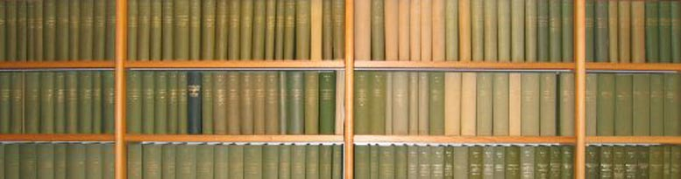
Huygens ING
OCR (RGP 450 volumes)
Text editions in TEI XML (GT)

Slide 21
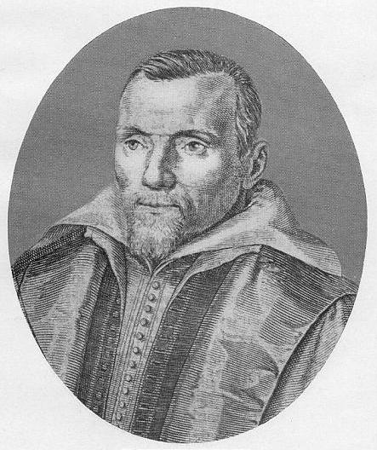
Heinsius letters
Daniel Heinsius (or Heins) (9 June 1580 – 25 February 1655) was one of the most famous scholars of the Dutch Renaissance.
From Flanders to the Netherlands (Spanish)
Prof of Latin and Greek in Leiden and librarian
Publications: scientific and literary (poems, emblemata)

Slide 22
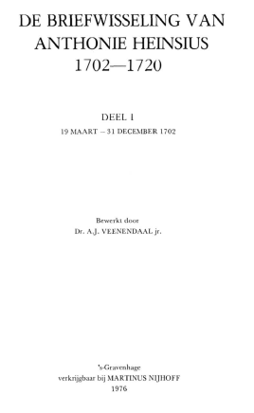
Letters
Over 20.000 letters
Published in 19 volumes
Digitised and made available by Huygens ING
http://resources.huygens.knaw.nl/retroboeken/heinsius/#page=0&accessor=toc_1&view=homePane

Slide 23
Challenges
OCR quality
Parsing structure (format!)
Editorial matter vs original text
Metadata

Slide 24
OCR quality + format
Hreda: PHTLIPPUB VnoBtxoa / Breda I). D. PKTKHS PI,AS< HAART predicant tot ) Etten Grn..iKi \n II.u:\irnr- ( (Jilse. Nevens d' heer PAIJLUS SNELEEN, schepen d e r stadt Hreda en ouder- lingh aldaer. U y t welcke aengekome broederen tot diroctores van de aenstaeiele verhandelinge verkoren sijn, t o t : Praeses: D . DAVID A M Ï A . Assessor: D. DIONYSIÜS KEL< I . Scriba: D. DANIËL VAN PEKNE. De tijt van ordinaire vergaderinge is volgens gewoonte gestelt des morgens van acht t o t elf u y r e n , en des naemiddaghs van drie tot ses u y r e n ; behalven des Saturdaeghs van seven t o t tien uyren, en des Maendaeghs van vier t o t seven u y r e n ; en yder absent sal met twaalf -t u w e r s , en te laet komende m e t ses stuyvers geboedt worden. S\jn in dese Synodus verschenen de ordinaris Gedeputeerde des Bynodi: I). D. JOIIANNRS VOLLENHOVE, S. S. Theol. doctor, THEODORUS VAN e n LEK, Grunjiunm ANSLAEK en PETRUS DU BOIS, respective predi- < uiten in 's-Gravenhage, L e y d e n , Delft en Gorichem. Sijn door D. I). directores Synodi in dese vergaederinge geintroduceert de Edele Hooghachtbare heeren Commissarisen van de Edele Groot- Moogende heeren Staeten van Hollandt en West-Frieslandt, de heer en meester HENDRIC DRUYF, raadordinaris in den Hoogen R a d e , ende d ' a c h t b a r e heer en meester Puuroo M' B o » , borgenneester der stadt

Slide 25
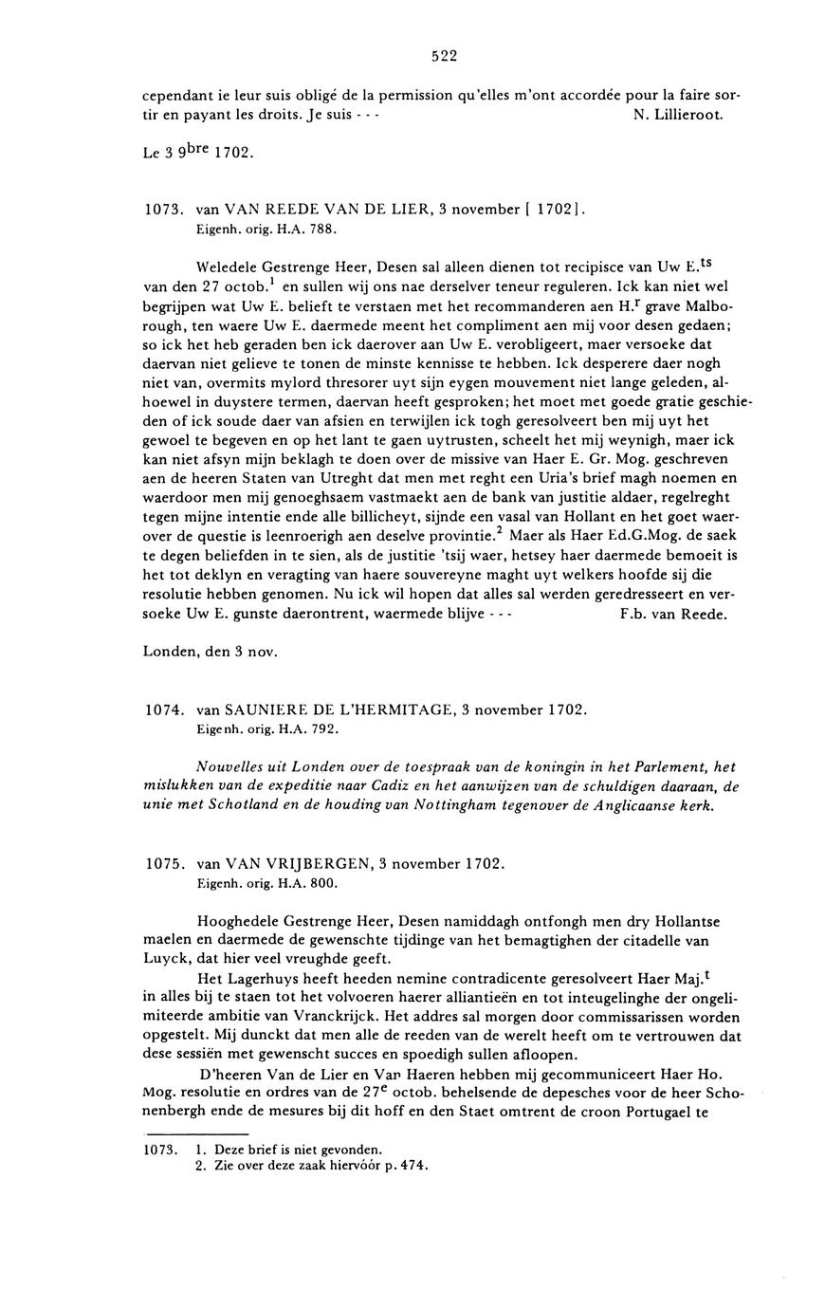
522
cependant ie leur suis obligé de la permission qu'elles m'ont accordée pour la faire sor-
tir en payant les droits. Je suis - - N. Lillieroot.
L e 3 9 b r c 1702.
1073. van VAN REEDE VAN DE LIER, 3 november ( 1 7 0 2 ] .
Eigenh. orig. H.A. 788.
Weledele Gestrenge Heer, Desen sal alleen dienen tot recipisce van Uw E . t s
van den 27 o c t o b . 1 en sullen wij ons nae derselver teneur reguleren. Ick kan niet wel
begrijpen wat Uw E. belieft te verstaen met het recommanderen aen H. r grave Malbo-
rough, ten waere Uw E. daermede meent het compliment aen mij voor desen gedaen;
so ick het heb geraden ben ick daerover aan Uw E. verobligeert, maer versoeke dat
daervan niet gelieve te tonen de minste kennisse te hebben. Ick desperere daer nogh
niet van, overmits mylord thresorer uyt sijn eygen mouvement niet lange geleden, al-
hoewel in duystere termen, daervan heeft gesproken; het moet met goede gratie geschie-
den of ick soude daer van afsien en terwijlen ick togh geresolveert ben mij uyt het
gewoel te begeven en op het lant te gaen uytrusten, scheelt het mij weynigh, maer ick
kan niet afsyn mijn beklagh te doen over de missive van Haer E. Gr. Mog. geschreven
aen de heeren Staten van Utreght dat men met reght een Uria's brief magh noemen en
waerdoor men mij genoeghsaem vastmaekt aen de bank van justitie aldaer, regelreght
tegen mijne intentie ende alle billicheyt, sijnde een vasal van Hollant en het goet waer-
over de questie is leenroerigh aen deselve provintie. Maer als Haer Ed.G.Mog. de saek
te degen beliefden in te sien, als de justitie 'tsij waer, hetsey haer daermede bemoeit is
het tot deklyn en veragting van haere souvereyne maght uyt welkers hoofde sij die
resolutie hebben genomen. Nu ick wil hopen dat alles sal werden geredresseert en ver-
soeke Uw E. gunste daerontrent, waermede blijve - - - F.b. van Reede.
Londen, den 3 nov.
1 0 7 4 . van SAUNIERE DE I/HERMITAGE, 3 november 1 7 0 2 .
Eigenh. orig. H.A. 792.
Nouvelles uit Londen over de toespraak van de koningin in het Parlement, het
mislukken van de expeditie naar Cadiz en het aanwijzen van de schuldigen daaraan, de
unie met Schotland en de houding van Nottingham tegenover de Anglicaanse kerk.
1 0 7 5 . van VAN VRIJBERGEN, 3 november 1 7 0 2 .
Eigenh. orig. H.A. 800.
Hooghedele Gestrenge Heer, Desen namiddagh ontfongh men dry Hollantse
maelen en daermede de gewenschte tijdinge van het bemagtighen der citadelle van
Luyck, dat hier veel vreughde geeft.
Het Lagerhuys heeft heeden nemine contradicente geresolveert Haer Maj. 1
in alles bij te staen tot het volvoeren haerer alliantieën en tot inteugelinghe der ongeli-
miteerde ambitie van Vranckrijck. Het addres sal morgen door commissarissen worden
opgestelt. Mij dunckt dat men alle de reeden van de werelt heeft om te vertrouwen dat
dese sessiën met gewenscht succes en spoedigh sullen afloopen.
D'heeren Van de Lier en Van Haeren hebben mij gecommuniceert Haer Ho.
Mog. resolutie en ordres van de 2 7 e o c t o b . behelsende de depesches voor de heer Scho-
nenbergh ende de mesures bij dit hoff en den Staet omtrent de croon Portugael te
1073. 1. Deze brief is niet gevonden.
2. Zie over deze zaak hiervóór p. 474.

Slide 26
Re-OCR
Abbyy FineReader Engine CLI for Linux [OCR4Linux.com] (Finereader 11)
Parameters // Engine and ABBYY XML and ALTO available
120.000 pages for 1000 euro
10 seconds per page; OCR with 6 threads

Slide 27
Formats
Plain text
Docx/RTF/HTML/….
PDF
XML
Alto
→ Abbyy xml
Why?
Blocks and paragraphs both explicitly coded
Detailed layout information on glyph level
Other details (separators, etc)

Slide 28
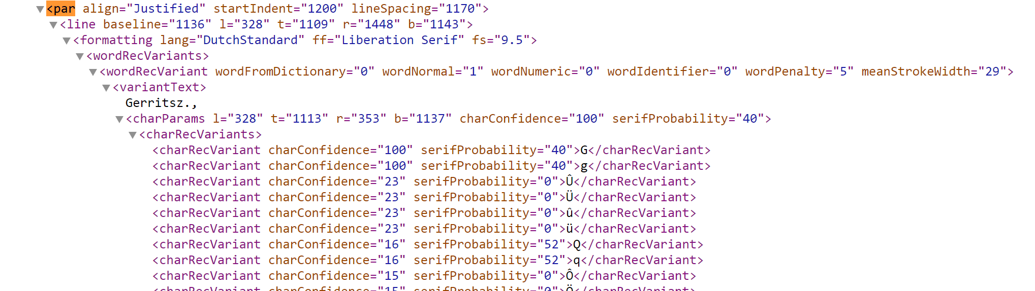
Abbyy XML

Slide 29
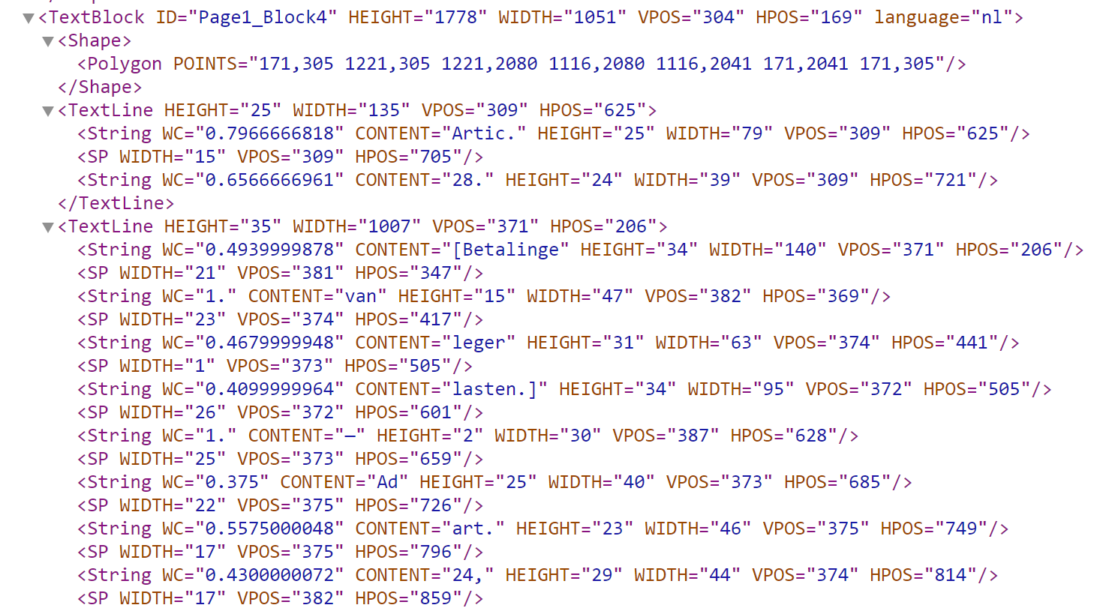
ALTO

Slide 30
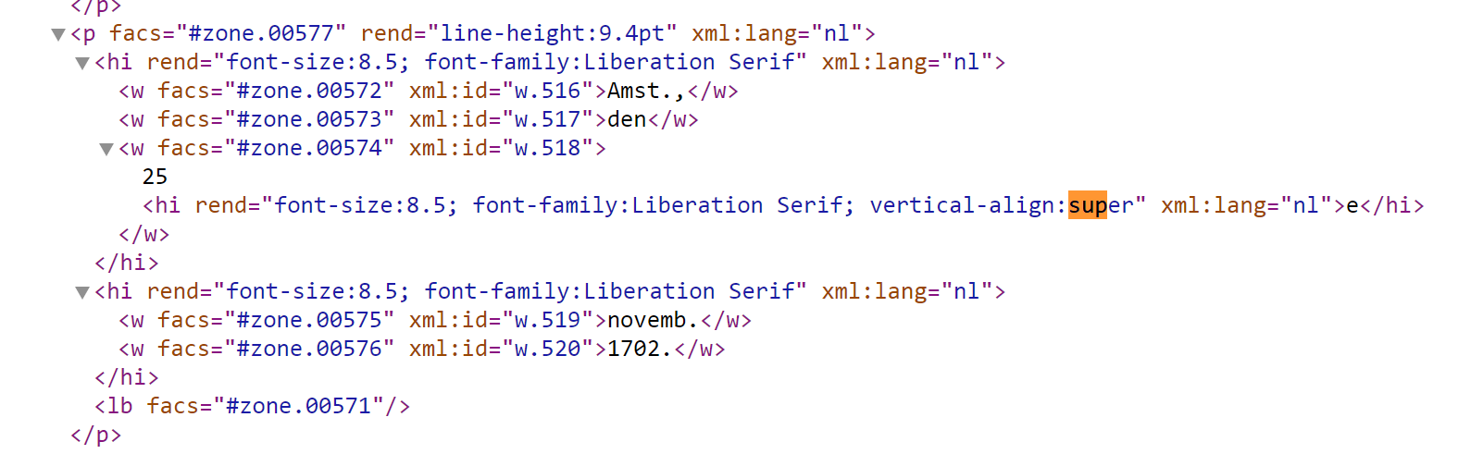
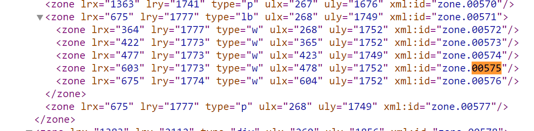
Automatic conversion to TEI

Slide 31
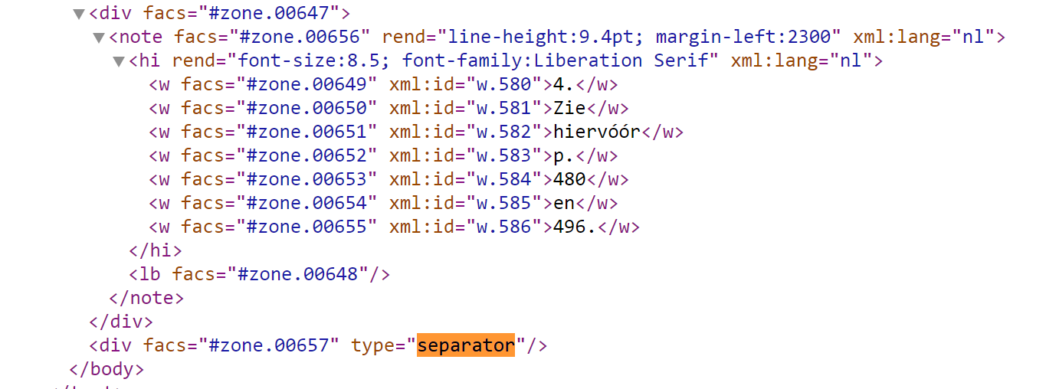
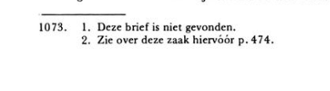
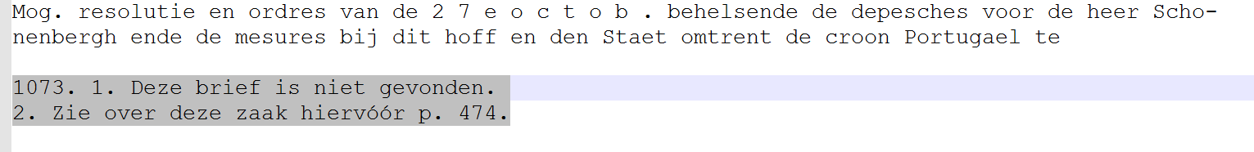
Structure recognition: notes

Slide 32
Structure recognition: letter segmentation
Task:
find start and end of letter
remove editorial matter
Method: approximate matching of (corrected) table of contents + typographical structure
Would not have been possible with less structured formatting information

Slide 33
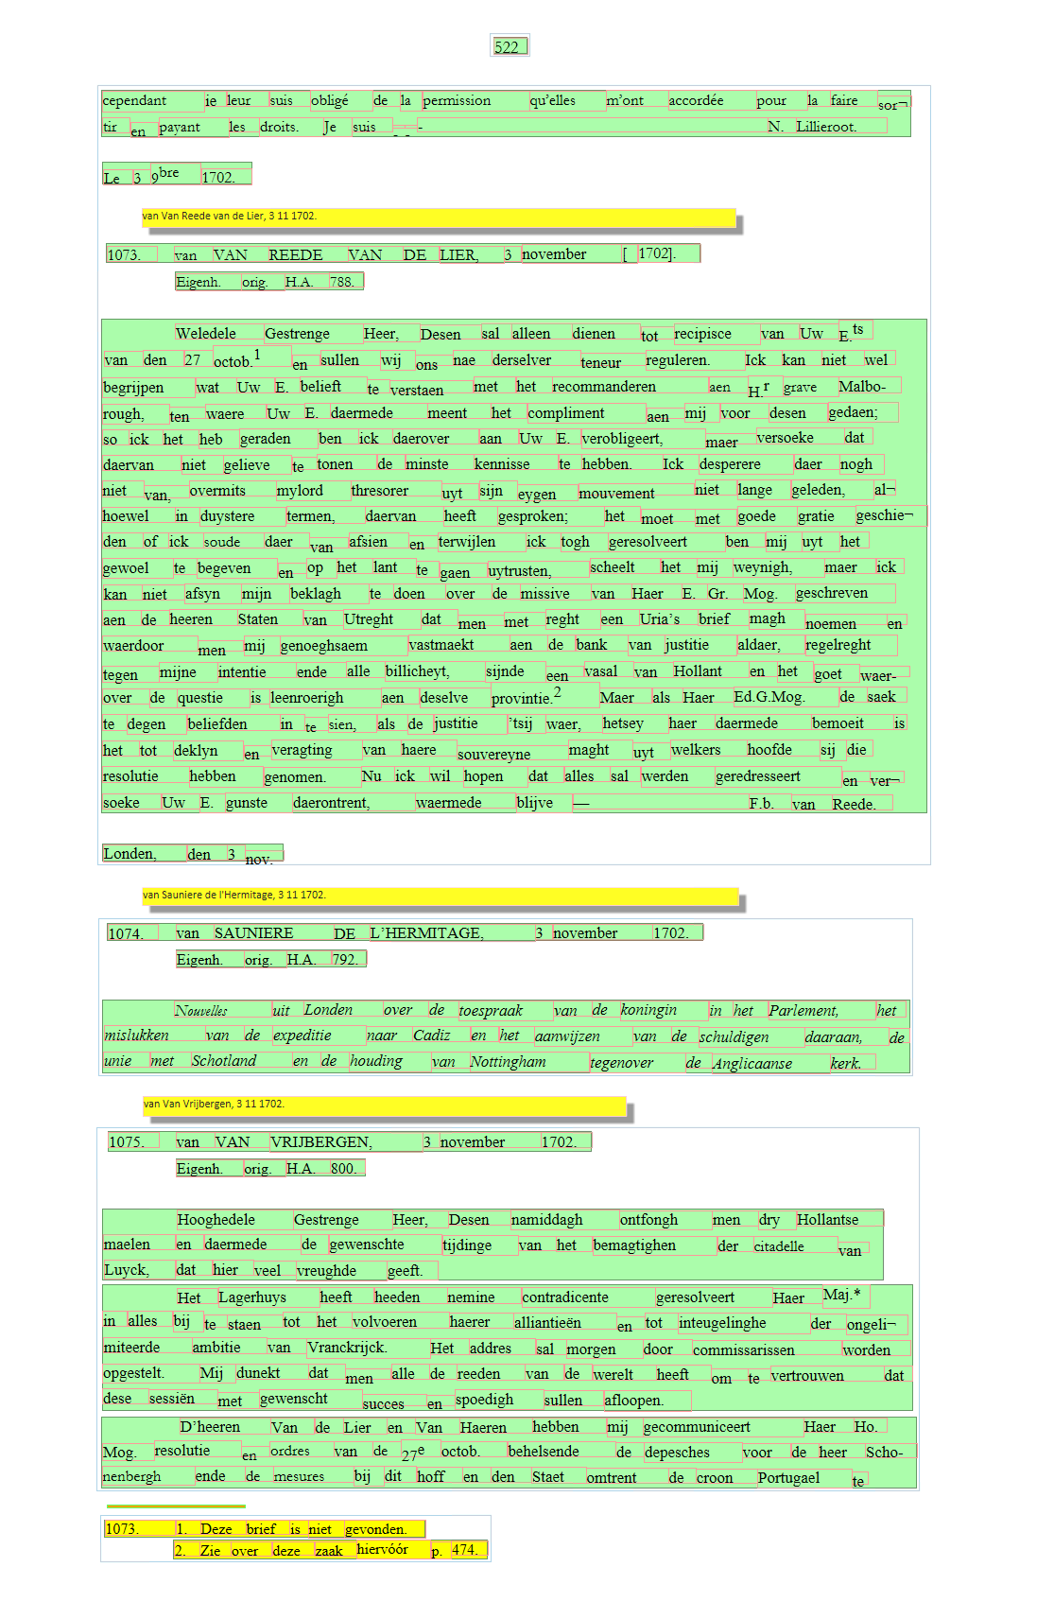
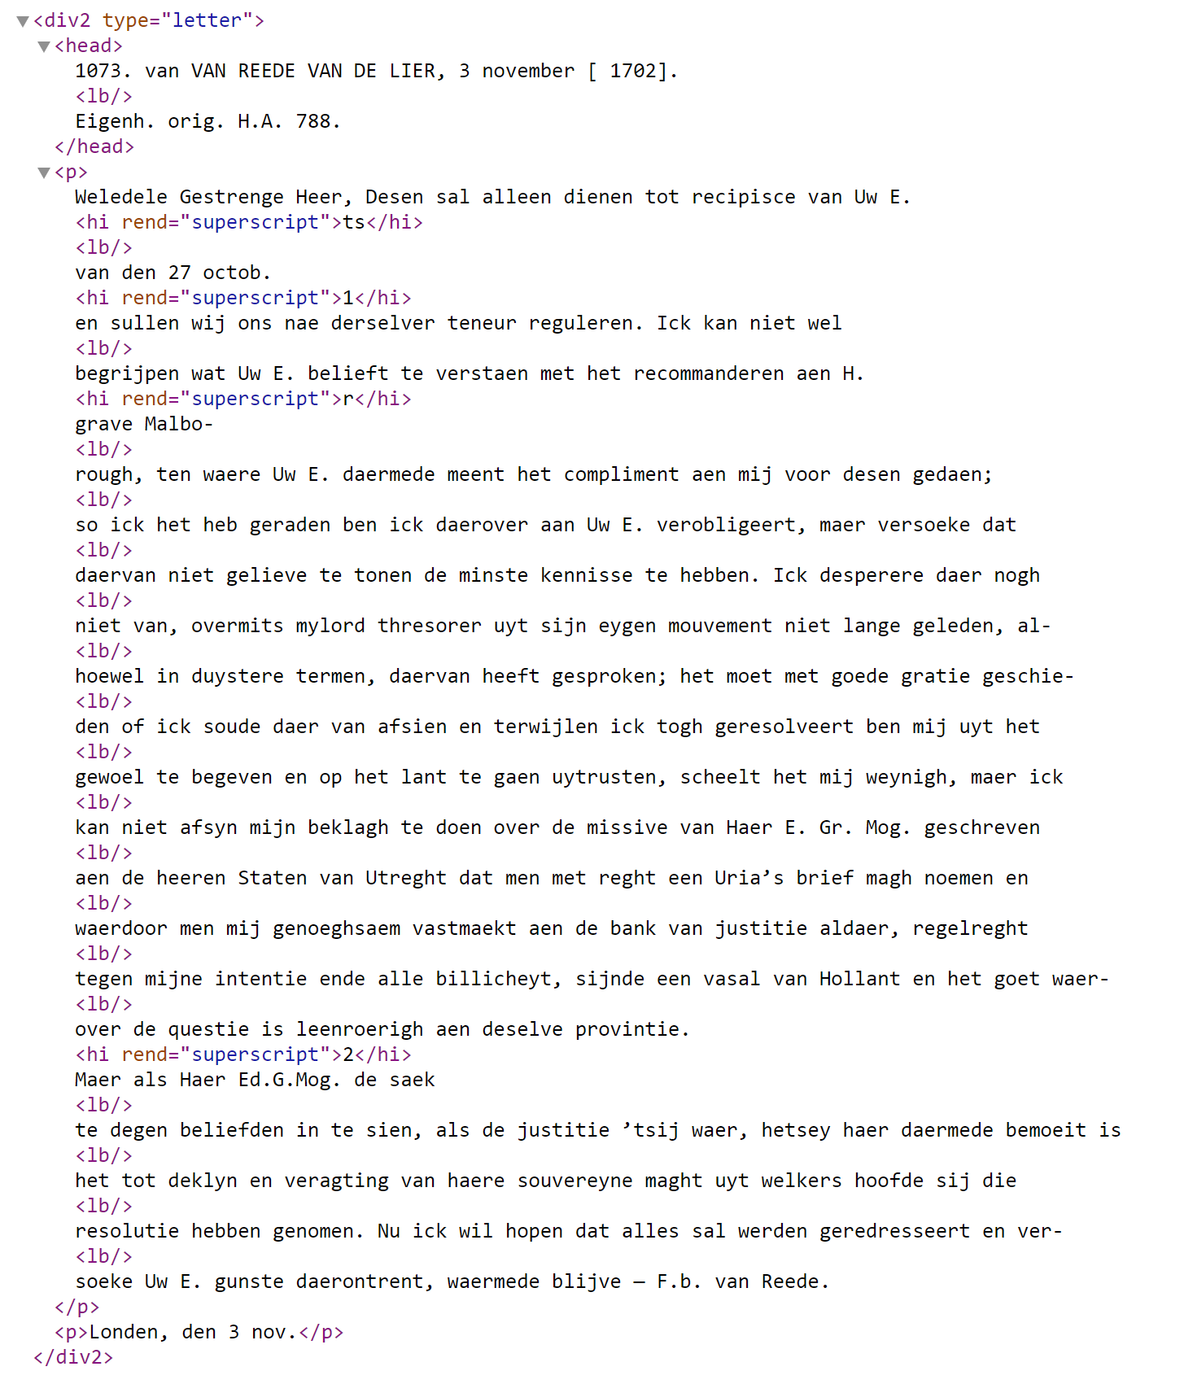

Slide 34
Metadata
The collection of Heinsius’ letters is written by over 200 different authors
Identification of authors + biographical information

Slide 35
Corpus Hedendaags Nederlands chn.inl.nl
Integration: 5, 27, 38 miljoen woordencorpora, Parolecorpus, monitorkrantencorpus (internal vs. external) - format - metadata scheme
Surinam, Dutch Carribean
Corpus workflow
Corpus design future

Slide 36
Corpus workflow
Workflow tool:
Steps:
FTP (NRC/Standaard)
Conversion to TEI (utf8-pid; fixup-tei)
Remove duplicates (content/source-id)
Linguistic annotation
Indexing with BlackLab (incremental)
Errors
Maandelijkse export naar Neoloog
Automatic update

Slide 37
Build your own corpus
Born digital
Digitisation - IMPACT CoC (digitisation.eu)/ advice on digitisation - PICCL pipeline (CLARIAH)
Conversion: conversion tools Open Convert (Openconvert.clarin.inl.nl)

